Slide 1
Analyse d’une séance
Cours 1ere AE : Maquette freinage pneumatique

Slide 2
La place dans la progression
Séquence sur la connaissance des systèmes de freinage
Séances de cours sur la schématisation et la connaissance des différents éléments
Séances de TP pour la compréhension du fonctionnement et la réflexion sur la constitution d’un circuit
Objectifs 1 Identifier les matériels et équipements, aborder leur utilisation et leur fonctionnement à partir de données techniques.
Objectifs 2 Acquérir les premiers gestes professionnels dans l’atelier en vue d’assurer la maintenance conditionnelle des matériels

Slide 3
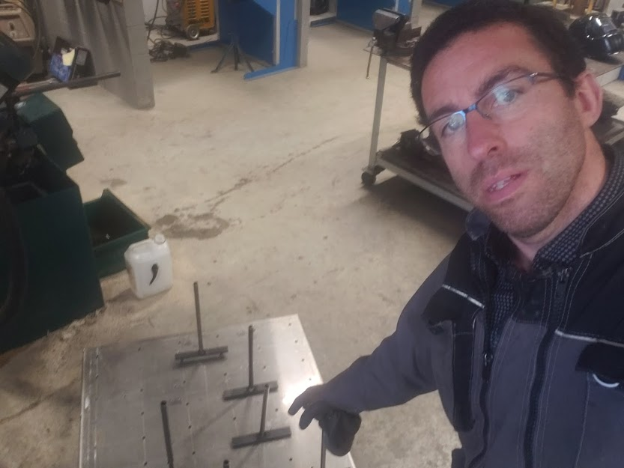
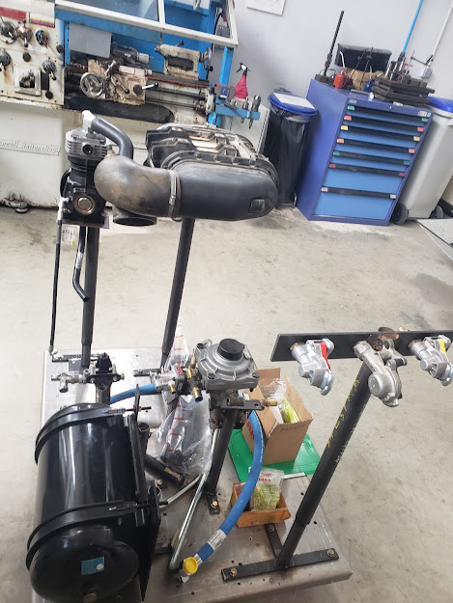
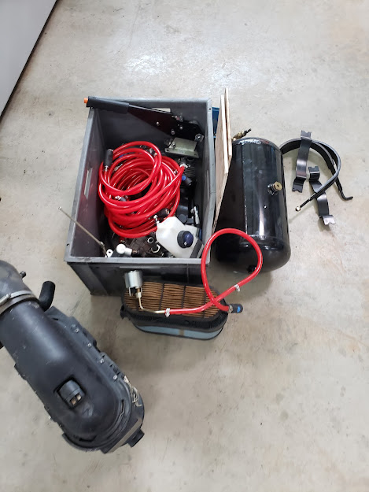
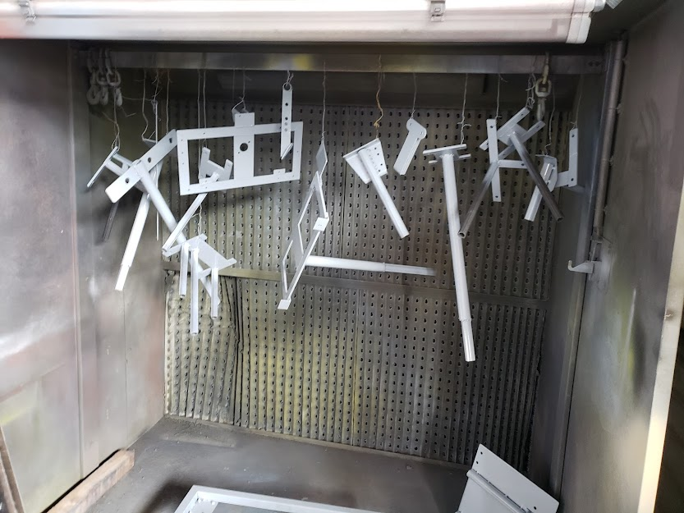
Réalisation d’une maquette

Slide 4
Réalisation d’une maquette
Mise en place d’un cahier des charges
cahier des charges maquettes.pdf

Slide 5
Fiches séances et objectifs :Fiche séance TP freinage pneumatique .pdf
Documents élèves :TP freinage pneumatique.pdf
Evaluation CP :

Slide 6
Questionnement des élèves sur le freinage en générale :
..\..\..\..\..\Pictures\Camera Roll\1WIN_20220503_09_08_19_Pro_Trim.mp4
Dévolution: Apports de connaissance sur le fonctionnement des systèmes de freinages.
..\..\..\..\..\Pictures\Camera Roll\WIN_20220503_09_08_19_Pro_Trim (2).mp4
Étayage : mise en place du TP, et recherche par les élèves des différents éléments constitutifs sur la maquette et en situation réelle

Slide 7
Appropriation du savoir
..\..\..\..\..\Pictures\Camera Roll\WIN_20220503_09_08_19_Pro_Trim (3).mp4

Slide 8
Déroulé de la séance
Les plus :
Présentation du sujet
Interactions avec les élèves
ETAYAGE du sujet avec contextualisation
Travail des élèves en identifiants des éléments
Appropriation du savoir
Ironie et humour

Slide 9
Les moins :
Plus d’explication en amont
Manque quelques pièces (manomètre sur les mains de freinage)
Le coût
kit pneumatique class 2 500 €
Matériel divers 500 €

Slide 10
Pistes d’améliorations
Faire un cours 1h avant
Peut être vulgarisée pour des diplômes MMA ou GDEA
Développer sur de la LTO 2nd
Sujet de CCF

